Slide 1
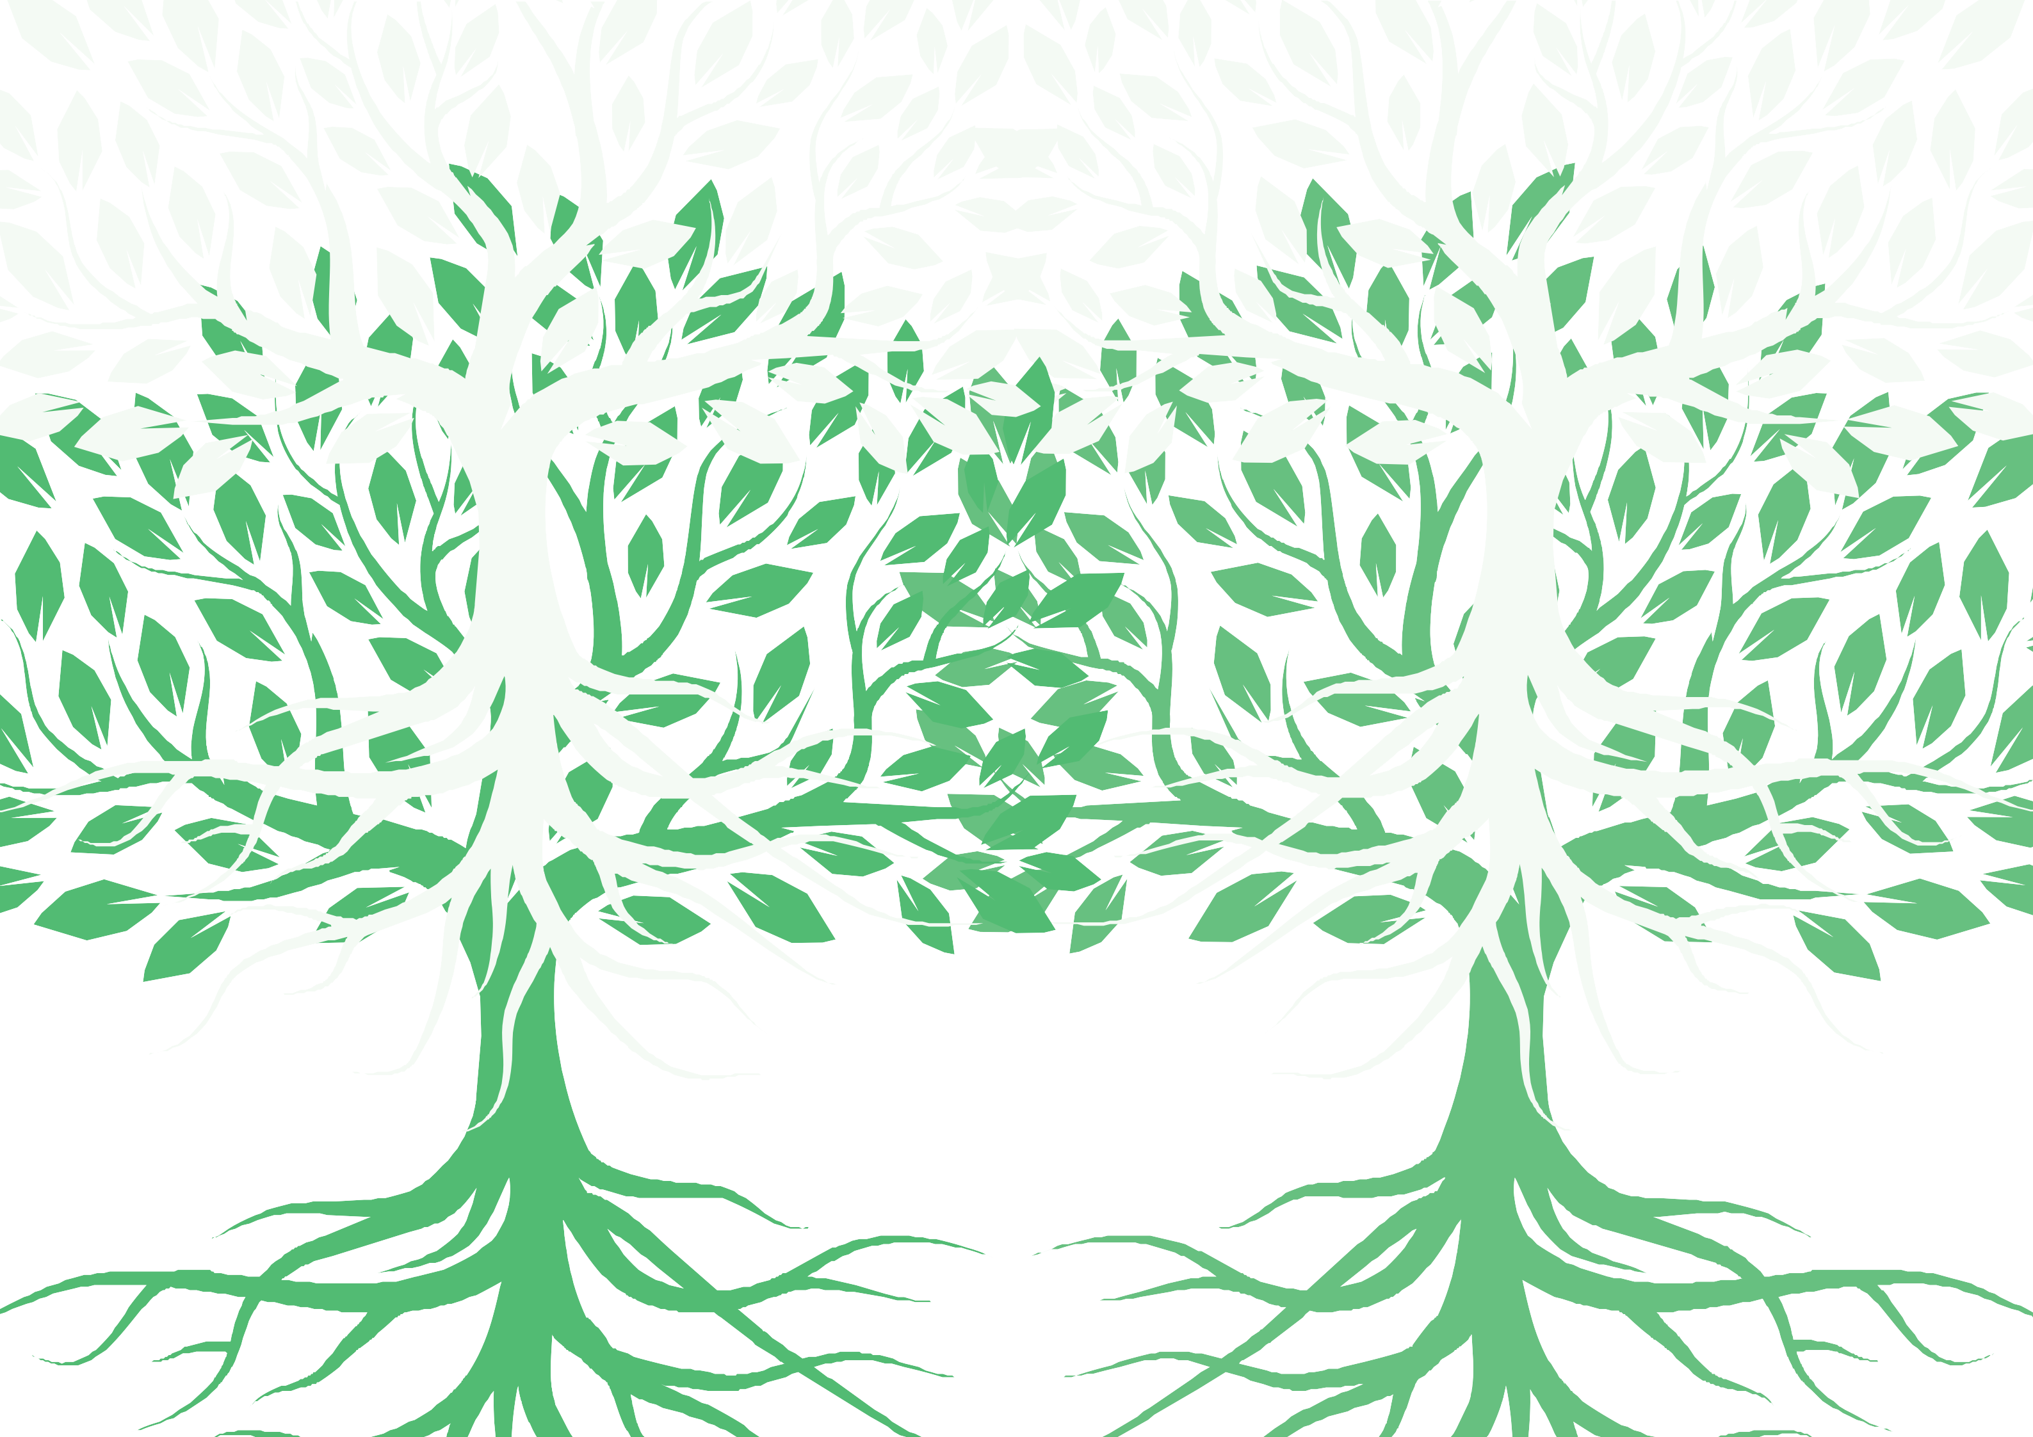


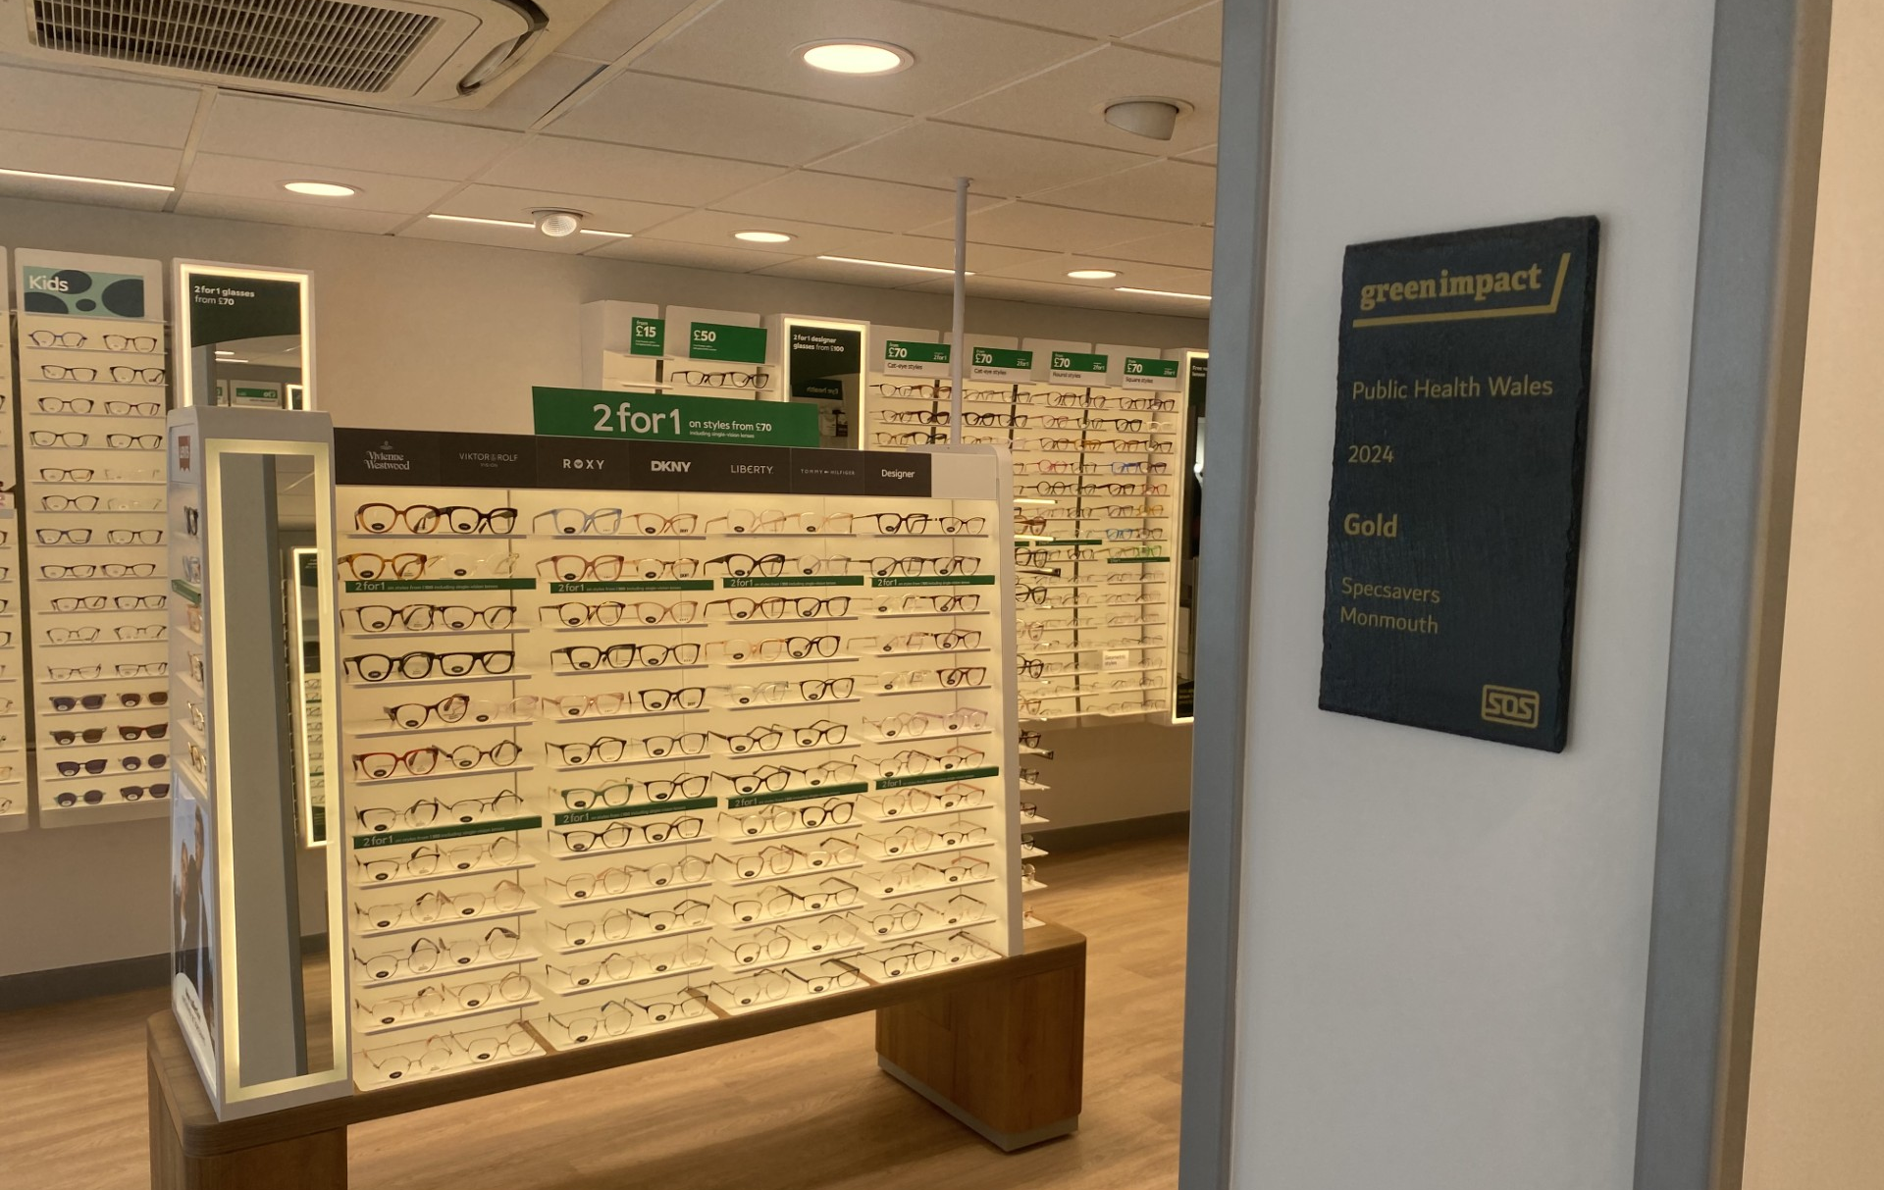
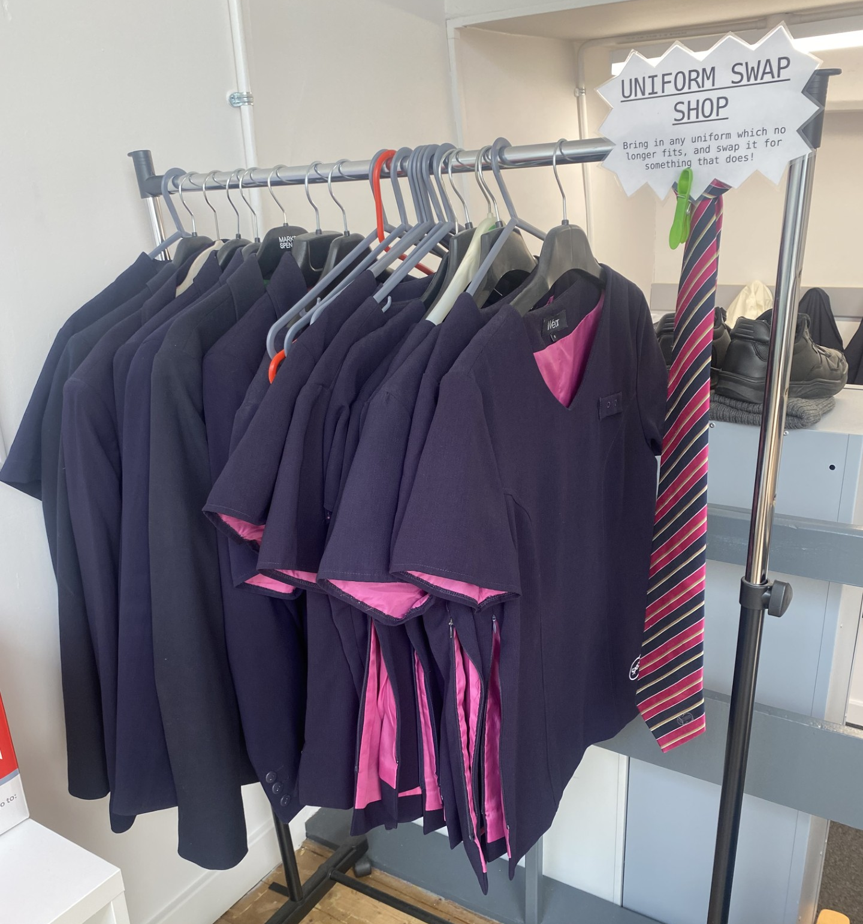


Gofal Sylfaenol Gwyrddach Cymru Astudiaeth Achos: PRACTIS OPTOMETREG
Optegwyr Specsavers, Trefynwy
YR HYN A WNAETHOM
Fel aelod o Grŵp Defnyddwyr Cynaliadwyedd Specsavers, rwyf bob amser yn chwilio am syniadau newydd ac yn awyddus i roi cynnig ar unrhyw beth a fydd o fudd i'r amgylchedd. Cyn gynted ag y gwelais e-bost am Ofal Sylfaenol Gwyrddach Cymru, cofrestrais ein practis sydd â 16 aelod o staff yn gyflym ac yn hawdd.
Gwnaethom gwblhau 27 o gamau gweithredu amrywiol gan gynnwys ailgylchu eitemau bob dydd, cynnig ail-wydro lensys ac ailddefnyddio casys sbectol cleifion, annog newidiadau cadarnhaol mewn ymddygiadau staff tuag at ddod â'u pecynnau bwyd eu hunain a rhannu ceir i'r gwaith. Roedd rhai yn haws eu gwneud nag eraill, ond fe wnaethon ni ddewis amrywiaeth er mwyn i bawb gymryd rhan a herio ein hunain.
Un o'r rolau cynaliadwyedd mwy y mae ein siop wedi chwarae rhan ynddi yw bod yn un o'r siopau prawf ar gyfer mesuryddion clyfar cyn iddynt gael eu cyflwyno i'r ystad ehangach. Fel tîm rydym yn mwynhau bod ar flaen y gad o ran arferion arloesol.
Rhoddodd y Cynllun bersbectif ffres ac ysbrydoliaeth buddiol iawn i ni ar draws amrywiaeth o agweddau ar y busnes.
Rydymwedi rhoi cynifer o'r camau gweithredu ar waith, maebron yn hawdd anghofio’r hyn sydd eisoes wedi'i wneud yn y practis sy'n fuddiol i gleifion, staff a'r amgylchedd. Mae wedi dod yn arferol i ni ac yn rhan o’n diwylliant fel siop nawr.
YR HYN YR YDYM FWYAF BALCH OHONO
Rydym yn falch iawn o'n siop cyfnewid iwnifformau a oedd yn un o'r pethau symlaf i'w weithredu ond sydd wedi bod yn un o'r rhai mwyaf llwyddiannus.
Mae staff yn dychwelyd iwnifform nad oes ei hangen arnynt mwyach neu nad yw'n ffitio mwyach, mae’r iwnifform yn cael ei glanhau a'i hasesu (a'i thrwsio lle bo angen) ac yna'n cael ei hongian ar reilen yn ystafell y staff. Mae pob aelod newydd o staff yn cael set o iwnifformau newydd ond gall unrhyw un gael mynediad at y siop cyfnewid iwnifformau i gael rhai newydd pan fyddant eu hangen. Ni fyddwn ni'n prynu iwnifform newydd hyd nes i'r siop gyfnewid fod yn wag.
DERBYNIODD SPECSAVERS TREFYNWY WOBR AUR GOFAL SYLFAENOL GWYRDDACH CYMRU YN 2024
I GAEL RHAGOR O WYBODAETH, EWCH I:
https://www.specsavers.co.uk/stores/monmouth
https://www.specsavers.co.uk/stores/monmouth

Slide 2

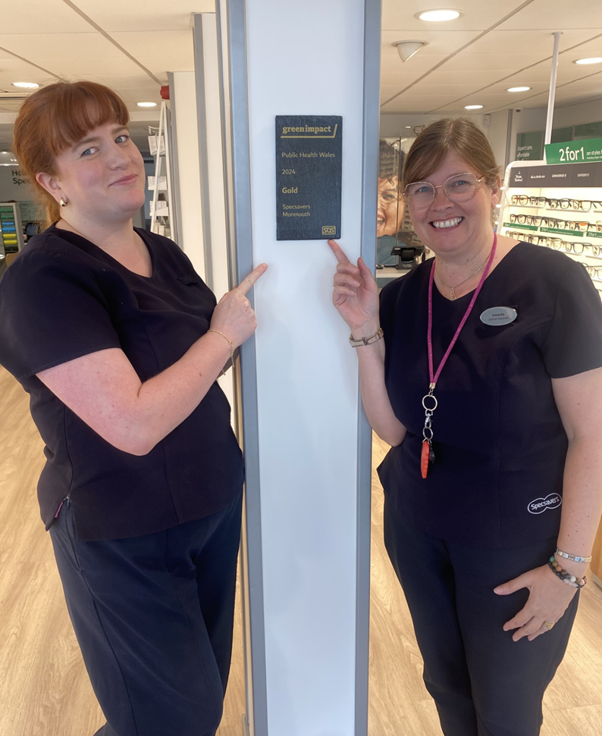
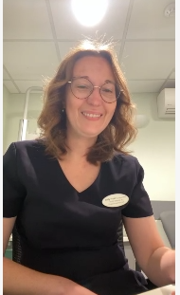
Gofal Sylfaenol Gwyrddach Cymru Astudiaeth Achos: PRACTIS OPTOMETREG
Optegwyr Specsavers, Trefynwy
PA WAHANIAETH WNAETH HWN?
Amgylcheddol
Rydym yn ailgylchu ac yn ailddefnyddio llu o bethau bob dydd gan gynnwys pennau, batris, bandiau elastig ac amlenni; os gellir eu hailgylchu yna mae gennym fin ar eu cyfer! Mae Specsavers hefyd yn gweithio mewn partneriaeth â MYgroup, sef cwmni ailgylchu a gwaredu gwastraff sy'n troi hen sbectol yn bethau fel dodrefn.
Ariannol
Heb os, mae ein siop cyfnewid iwnifformau wedi arbed arian i ni gan y gall gostio dros £200 i brynu iwnifform newydd ar gyfer aelod o staff Mae cyfyngu ar ein gwastraff drwy gadw llygad barcud ar gylchdroi stoc hefyd wedi helpu'r busnes yn ariannol.
Clinigol
Gwnaethpwyd argraff fawr ar y tîm pan ofynnodd plentyn ifanc a oedd yn gwisgo lensys dyddiol am lensys misol er mwyn lleihau'r gwastraff yr oedd yn ei greu.
Cymdeithasol
Rydymwedi sylwi bod diwylliant ein staff wedi newid yn sylweddol. Mae'r tîm yn hapus iawn ac mae hyn yn ei wneud yn lle gwych i weithio! Roedd rhai cydweithwyr yn fwy cefnogol nag eraill ar y dechrau ond unwaith y mae rhai'n dechrau newid eu hymddygiad, mae'r mwyafrif yn ymuno â nhw.
Rydym hefyd wedi sylwi bod newid tebyg ym meddylfryd ein cleifion. Maen nhw'n chwilio'n weithredol am wasanaethau ailgylchu fframiau gennym ni nawr.
BETH NESAF?
Mae ein cynlluniau ar gyfer y dyfodol yn cynnwys cynnal prosiect prawf “Wise Watts” yng nghwmni pedair siop Specsavers arall.
Bydd monitro'r ynni a ddefnyddiwn yn caniatáu inni gyfrifo'r eitemau yn y practis sy'n defnyddio'r watedd mwyaf fel y gallwn eu diffodd yn unigol ac arbed ynni.
MANYLION CYSWLLT
Emily-Anne Frost
Emily.annefrost@specsavers.com
(Optegydd Cyflenwi a Chyfarwyddwr Manwerthu)
AWGRYMIADAU GWYCH
Gall y peth lleiaf wneud y gwahaniaeth mwyaf; o ran cynaliadwyedd nid oes dim byd yn ddibwys.
Mae'n bosibl defnyddio popeth ddwywaith. Nid oes angen defnyddio'r un peth unwaith yn unig.
Daliwch ati i siarad amdano – siaradwch â’ch cleifion iau a’u hannog i ailgylchu hen sbectol
“Roeddwn i eisiau cael fy ysbrydoli ganddo [y Cynllun] oherwydd fy mod yn gallu gweld ei fod yn cyrraedd pob sector yn ein busnes.”

